Slide 1


لجنة التكنولوجيا من أجل التنمية
الدورة الثانية
بيروت، 21-20 آذار/مارس 2019
12
التنمية الرقمية في المنطقة العربية وخطة التنمية المستدامة لعام 2030
E/ESCWA/C.8/2019/11

Slide 2
المحتويات
المقدمة
1- أنشطة الاسكوا في سياق ربط القمة العالمية لمجتمع المعلومات مع أجندة 2030
2- مسار عملية التنمية الرقمية في المنطقة العربية والآفاق المستقبلية
3- التقارير الوطنية للتنمية الرقمية
4- أهم التحديات بخصوص إعداد التقارير الوطنية للتنمية الرقمية
5- توصيات للجهات الوطنية
2019

Slide 3
المقدمة
بناء على دعوة الامم المتحدة إلى تحقيق التوافق الوثيق بين القمة العالمية لمجتمع المعلومات وعمليات التنمية المستدامة حيث أن تكنولوجيا المعلومات والاتصالات شاملة لعدة قطاعات وتشكل محرك أساسي في تنفيذ أهداف التنمية المستدامة.
تواصل الإسكوا القيام بدورها الرائد في المنطقة فيما يتعلق بعملية ربط القمة العالمية لمجتمع المعلومات مع أهداف التنمية المستدامة.
2019

Slide 4

أنشطة الاسكوا في سياق ربط القمة العالمية لمجتمع المعلومات مع أجندة 2030
2017 : المنتدى العربي الرفيع المستوى حول القمة العالمية لمجتمع المعلومات وخطة التنمية المستدامة لعام 2030.
أهم النتائج : توافق بيروت حول التحول والاقتصاد الرقمي في المنطقة العربية من أجل تحقيق خطة 2030 للتنمية المستدامة.
2018 : دراسة "التكنولوجيا الرقمية من أجل التنمية: الآفاق العربية في عام 2030".
أهم النتائج : ملخص عن رؤية لعام 2030، ومقترحات للتوصيات السياسية .
2019

Slide 5

أنشطة الاسكوا في سياق ربط القمة العالمية لمجتمع المعلومات مع أجندة 2030
2018 - مشاورات مع أصحاب المصلحة
أهم النتائج
ضرورة وضع خط أساس يكون المرجع في قياس التقدم المحرز في تنفيذ نتائج القمة العالمية لمجتمع المعلومات وتسخير التكنولوجيات الرقمية لأغراض التنمية المستدامة.
اعتبار خط الأساس = وضع البلدان العربية في هذا الصدد في عام 2019
2019

Slide 6


مسار عملية التنمية الرقمية في المنطقة العربية والآفاق المستقبلية
2019
أطلقت الاسكوا عملية تقرير التنمية الرقمية في المنطقة العربية والآفاق المستقبلية.
يتضمن لمحة عن التحوّلات الأخيرة في اتجاهات التكنولوجيا الرقمية وسلوكيات المستخدمين على المستويين الدولي والإقليمي.
يقدم تحليلاً للوضع القائم لمجتمع المعلومات العربي من منظور التنمية، مع التركيز على منظور التمكين والادماج
المنتدى السياسي رفيع المستوى للتنمية المستدامة للعام 2019
2019

Slide 7
تقرير التنمية الرقمية في المنطقة العربية والآفاق المستقبلية
يشكل التقرير العدد الأول من سلسلة تقارير سوف تتكرر كل سنتين حتى عام 2025.
يتم تحديد القضايا ذات الأولوية لكل إصدار بشكل يتواءم مع مسارات القمة العالمية لمجتمع المعلومات وأجندة 2030 للتنمية المستدامة.
2019

Slide 8

وضعت الاسكوا نموذج توجيهي يتضمن مجموعة أدوات متعددة القطاعات ومسوح تأخذ بالاعتبار الروابط القوية بين أهداف التنمية المستدامة وخطوط عمل القمة العالمية لمجتمع المعلومات.

Slide 9
المسار العربي للتنمية الرقمية وربطه بالمسارات الدولية
AHLF on WSIS
Arab Digital Development Report
ADDR
(July 2019)
(March 2019)
Arab WSIS Forum

Slide 10
المسار العربي للتنمية الرقمية
Global WSIS Forum
(April 2019)
National Workshops
AHLF on WSIS
National Review
Arab Digital Development Report
ADDR
(July 2019)
ECOSOC
Commission on Science and Technology for Development
(July 2019)
(March 2019)
Arab WSIS Forum
National Workshops
National Review
Arab Forum for Sustainable Development
(AFSD)
(April 2019)
Arab Sustainable Development Report
ECOSOC
High Level
Political
Forum on 2030 Agenda
(July 2019)
National Workshops
National Review
Report of the AFSD
(Q1. 2019)

Slide 11
منهجية الاعداد للتقرير العربي
تقارير وطنية
2019

Slide 12
وضعت الاسكوا نموذج توجيهي يتضمن مجموعة أدوات متعددة القطاعات ومسوح تأخذ بالاعتبار الروابط القوية بين أهداف التنمية المستدامة وخطوط عمل القمة العالمية لمجتمع المعلومات.

Slide 13
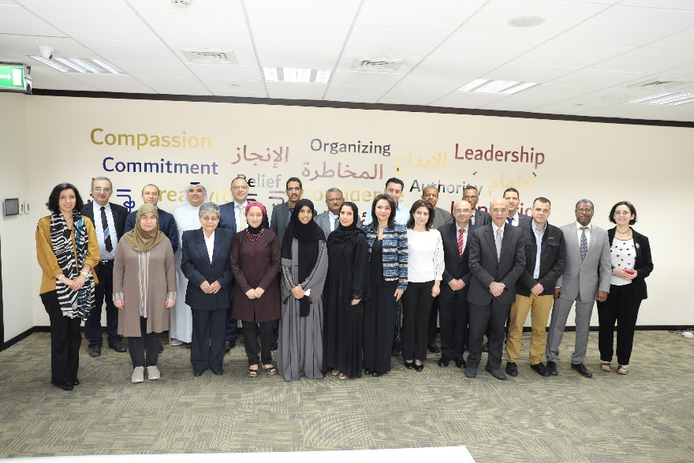
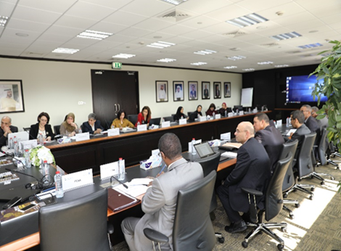
أنشطة الاسكوا في سياق عملية تقييم التنمية الرقمية
على الصعيد الوطني
ورشة عمل وطنية في الإمارات العربية المتحدة (شباط/فبراير 2019 لتقديم المساعدة إلى جهات التنسيق الوطنية ومناقشة التحديات.
على الصعيد الاقليمي
الاجتماع الإقليمي الأول (دبي، 6-7 شباط/فبراير 2019) من أجل مناقشة مسودات التقارير الوطنية ومنهجيات جمع البيانات بحسب النموذج التوجيهي.
الاجتماع الإقليمي الثاني (بيروت، 19-20 آذار/مارس 2019) كجزء من المنتدى العربي الرفيع المستوى الثاني للقمة العالمية لمجتمع المعلومات وخطة 2030، لمناقشة المسودات النهائية للتقارير الوطنية.
2019

Slide 14

الدول المشاركة في التقارير الوطنية
الجهة المشاركة | الدولة
وزارة الاتصالات وتكنولوجيا المعلومات | المملكة الأردنية الهاشمية | 1
الهيئة الاتحادية للتنافسية والاحصاء الهيئة العامة لتنظيم قطاع الاتصالات كلية محمد بن راشد للإدارة الحكومية | الإمارات العربية المتحدة | 2
رئاسة الحكومة | الجمهورية التونسية | 3
وزارة الاتصالات والتقانة | الجمهورية العربية السورية | 4
المركز القومي للمعلومات | جمهورية السودان | 5
وزارة الاتصالات | جمهورية العراق | 6
هيئة تقنية المعلومات | سلطنة عُمان | 7
وزارة الاتصالات وتكنولوجيا المعلومات | فلسطين | 8
وزارة الصناعة والاستثمار والتجارة والاقتصاد الرقمي | المملكة المغربية | 9
وزارة الوظيفة العمومية والعمل والتشغيل وعصرنة الإدارة | موريتانيا | 10
10 دول تشارك في عملية التنمية الرقمية
3 تقارير شبه جاهزة
2019

Slide 15
أنشطة مستقبلية
2019: إنهاء التقارير الوطنية وإعداد التقرير الإقليمي.
2019-2020: تقديم الدعم للدول المشاركة من أجل وضع خطط وطنية قابلة للتكييف والتحديث الدوري للاستخدام الأمثل للتكنولوجيات الرقمية لأغراض التنمية المستدامة.
2020: إجراء المزيد المشاورات من أجل تقديم صيغة محسّنة من مجموعة الأدوات والنموذج التوجيهي .
2021: تطبيق النموذج التوجيهي الجديد من أجل إجراء تقييمات وطنية وإقليمية، تأخذ بالاعتبار موضوع المنتدى السياسي الرفيع المستوى المعني بالتنمية المستدامة لعامي 2020 و2021.
2019

Slide 16
أهم التحديات بخصوص إعداد التقارير الوطنية للتنمية الرقمية
شح في البيانات والمعلومات المتعلقة بالتنمية الرقمية والمؤشرات الخاصة بالاقتصاد الرقمي وأحياناً تبرز تضاربات أو تناقضات يصعب حلها أو التحقق من صحتها.
صعوبة التعاون بين عدة قطاعات لجمع البيانات والمعلومات المطلوبة لإعداد التقارير الوطنية، وهذا لم يلقى دائماً الدعم الكافي من السلطات التنفيذية.
عدم توفر الوقت الكافي للمكلفين بالعمل للتنسيق لجمع المعلومات اللازمة وصياغة التقرير.
نقص في الوعي بشأن تكنولوجيا المعلومات والاتصالات من أجل أهداف التنمية المستدامة في العديد من القطاعات، ما يعرقل عمل المكلفين بإعداد التقرير.
2019

Slide 17
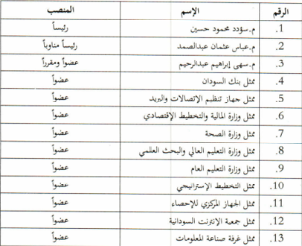
أفضل الممارسات في مجال إعداد التقارير الوطنية للتنمية الرقمية
تجربة السودان من خلال تشكيل لجنة وطنية خاصة بإعداد التقرير :
2019

Slide 18
توصيات للجهات الوطنية
إصدار توجيهات من قبل السلطات التنفيذية العليا للقطاعات المعنية حول أهمية التقارير الوطنية للتنمية الرقمية والتعاون بين جميع القطاعات في إعدادها.
تشكيل فريق عمل متعدد القطاعات مسؤول عن جمع البيانات والمعلومات وصياغة التقرير الوطني.
عقد ورش عمل وطنية تساعد في اعداد التقرير الوطني وأخرى لمناقشته يشارك فيها متخذي القرار.
حث المعنيين في الحكومات على وضع خطط عمل وطنية بشأن تكنولوجيا المعلومات والاتصالات من أجل أهداف التنمية المستدامة، تنبثق عن تقارير التنمية الوطنية، ويمكن للإسكوا المساعدة في هذا الصدد.
2019

Slide 19
شكراً
ميرنا الحاج بربر
مسؤولة إدارة البرامج
barbarm@un.org

